Slide 1

LA Competitività DEL TURISMO
Roberta Garibaldi
Vice-presidente Commissione Turismo OCSE

Slide 2



IL TURISMO INTERNAZIONALE NEL 2022
Un anno di ripresa per gli arrivi internazionali
Europa
^{Var. % sul 2019}
2021: -59,6%
Gen-Lug 2022: -19,4%
MONDO
^{Var. % sul 2019}
2021: -69,5%
Gen-Set 2022: -37,4%
Asia e Pacifico
^{Var. % sul 2019}
2021: -94,1%
Gen-Lug 2022: -82,6%
Americhe
^{Var. % sul 2019}
2021: -62,8%
Gen-Lug 2022: -33,6%
Africa
^{Var. % sul 2019}
2021: -72%
Gen-Lug 2022: -36,8%
Medio Oriente
^{Var. % sul 2019}
2021: -66,3%
Gen-Lug 2022: -22,6%
Fonte dati: UNWTO. Dati a Novembre 2022.
2
Notes:
FONTE: https://webunwto.s3.eu-west-1.amazonaws.com/s3fs-public/2022-11/UNWTO_Barom22_06_November_EXCERPT.pdf?VersionId=kNOL3rNMSaYFz0XizmRo0EU8x3cVZpOk
COMMENTO
International tourism is on track to reach 65% of pre-pandemic levels by the end of 2022 as the sector continues to bounce back from the pandemic.
An estimated 700 million tourists travelled internationally between January and September, more than double (+133%) the number recorded for the same period in 2021. This equates to 63% of 2019 levels and puts the sector on course to reach 65% of its pre-pandemic levels this year, in line with UNWTO scenarios. Results were boosted by strong pent-up demand, improved confidence levels and the lifting of restrictions in an increasing number of destinations
Highlighting the speed at which the sector has recovered from the worst crisis in its history, the latest World Tourism Barometer from UNWTO reveals that monthly arrivals were 64% below 2019 levels in January 2022 and had reached -27% by September. An estimated 340 million international arrivals were recorded in the third quarter of 2022 alone, almost 50% of the nine-month total.
Europe continues to lead the rebound of international tourism. The region welcomed 477 million international arrivals in January-September 2022 (68% of the world total), hitting 81% of pre-pandemic levels. This was more than double that of 2021 (+126%) with results boosted by strong intra-regional demand and travel from the United States. Europe saw particularly robust performance in Q3, when arrivals reached almost 90% of 2019 levels.

Slide 3
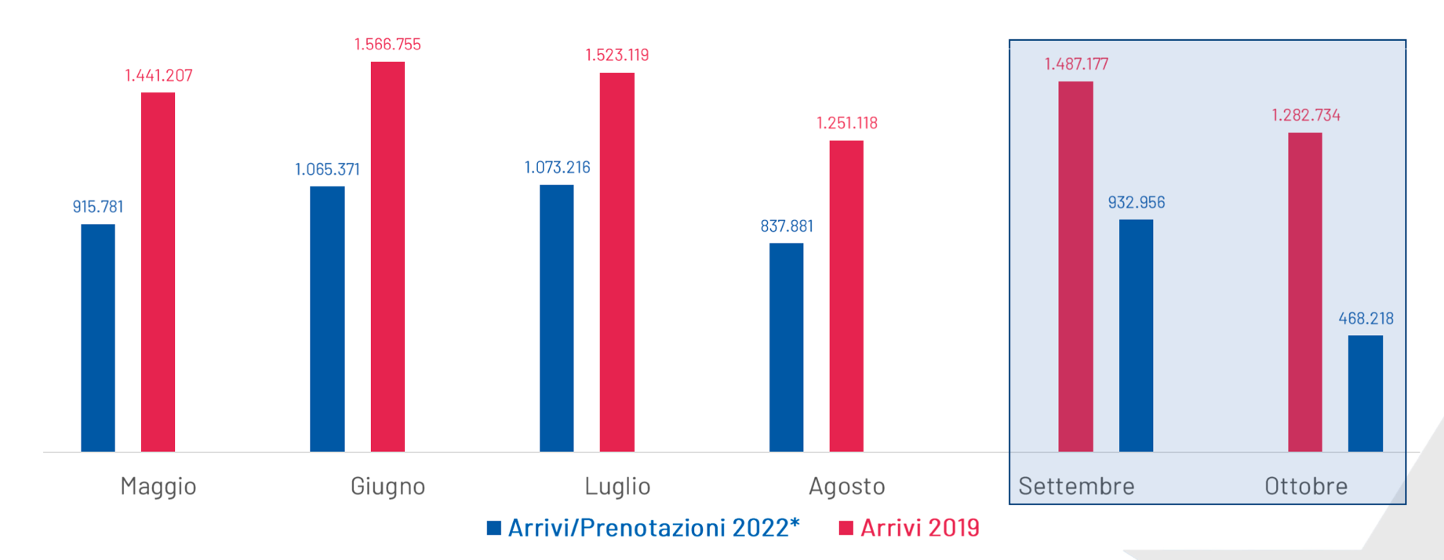
Monitoraggio arrivi e prenotazioni voli aerei dall’estero verso l’Italia
Arrivi passati e prenotazioni per i prossimi mesi negli aeroporti italiani – confronto 2022/2019 al 15/09/2022
Fonte dati: Ufficio studi ENIT (Settembre 2022).
3

Slide 4
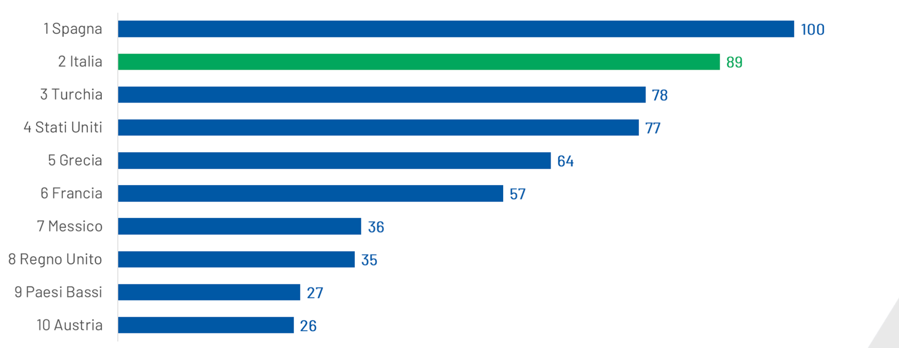
Posizione dell’Italia nell’interesse dei viaggi all’estero
Ricerche di Alloggio effettuate negli ultimi 3 mesi su Google per un viaggio all’estero
Fonte dati: Ufficio studi ENIT (Settembre 2022).
4

Slide 5
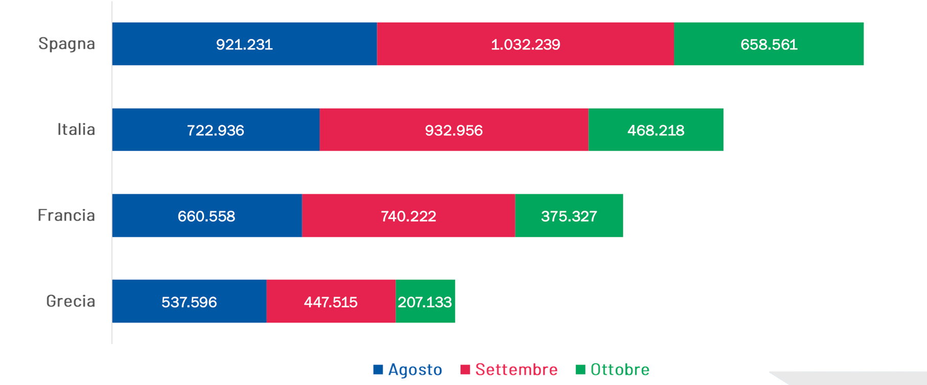
Monitoraggio prenotazioni voli aerei dall’estero – Italia e competitor
Prenotazioni Estate/Autunno 2022 al 15/09/2022
Fonte dati: Ufficio studi ENIT (Settembre 2022).
5

Slide 6
L’ANDAMENTO DEL TURISMO IN ITALIA
|Andamento degli arrivi turistici in Itala. Anni 2020, 2021 e 2022 (Gen-Giu). Var. % mensili sul 2019.
2020
Var.% sul 2019
-58%
2021
Var.% sul 2019
-40%
2022
Var.% sul 2019 (Gen-Giu)
-25%
Fonte dati: Elaborazione propria su dati ISTAT. Nota: i dati relativi al 2022 sono provvisori.
6
Notes:
ALTRI DATI:
Arrivi 2019
Totale: 131,4 milioni
ITA: 66,4 miioni
STRA: 65 miioni
Arrivi 2020
Totale: 55,7 milioni
ITA: 39,2 miioni
STRA: 16,5 miioni
Arrivi 2021
Totale: 78,7 milioni
ITA: 51,8 miioni
STRA: 26,9 miioni
Arrivi 2022 (gen-giu, provvisori)
Totale: 43,8 milioni
ITA: 24,2 miioni
STRA: 19,6 miioni

Slide 7
COSA È LA COMPETITIVITÀ?
La competitività non è un concetto astratto, ma molto concreto
È RICOSTRUIRE TUTTI I FATTORI CHE LA DETERMINANO E CAPIRE COSA FARE SU CIASCUNO DI ESSI
La competitività è legata ai concetti di Accessibilità e Attrattività: essere competitivi nel mercato turistico, in sostanza, significa essere Accessibili e Attrattivi.
Accessibilità
Attrattività
È la facilità con cui le destinazioni turistiche italiane sono disponibili e raggiungibili per i clienti internazionali.
È la forza con cui le
destinazioni turistiche italiane sono presenti nei mercati internazionali.
7
Notes:
Le aspirazioni di Enit (cosa diventare, che obiettivi darsi e che funzione svolgere) sono costruite in riferimento alle ambizioni competitive del sistema turistico. Il concetto alla base del Framework e della mission di Enit è dunque la competitività.

Slide 8


LE DIMENSIONI DELLA COMPETITIVITÀ
Le destinazioni, per migliorare la propria competitività di mercato, devono diventare ACCESSIBILI E ATTRATTIVE SU TRE DIMENSIONI, valorizzando le risorse mentali (il brand), quelle fisiche e digitali (i punti di interesse) e quelle commerciali (prodotti e servizi).
Accessibilità / Attrattività
Accessibilità / Attrattività
Accessibilità / Attrattività
mentale
del BRAND
fisica e digitale
di LUOGHI
e ATTRATTORI
commerciale
di PRODOTTI
e SERVIZI
8

Slide 9
Accessibilità / Attrattività
Accessibilità / Attrattività
Accessibilità / Attrattività
mentale
del BRAND
fisica e digitale
di LUOGHI
e ATTRATTORI
commerciale
di PRODOTTI
e SERVIZI
È opportuno scomporre ciascuna di queste dimensioni in fattori e determinanti di competitività
Questo approccio porta a determinare le azioni su obiettivi concreti e misurabili
9

Slide 10
Accessibilità / Attrattività
mentale
del BRAND
In questo modo, per esempio, è più facile impostare campagne di comunicazione e misurarne l’efficacia, perché identifichiamo in modo puntuale i messaggi su cui spingere in ciascun mercato e possiamo proporre una armonizzazione con le DMO regionali per ampliarne gli effetti
FATTORI
DETERMINANTI
Disponibilità mentale
Posizion. CEPS
Distinctive Assets
Media reach
Brand appeal
Funnel
Reputazione
10

Slide 11


QUADRO RIASSUNTIVO DELLE DETERMINANTI
FATTORI
DETERMINANTI
DETERMINANTI
FATTORI
Disponibilità mentale
Posiz. CEPS
Distt. Asset
Media reach
Funnel
reputazione
Brand appeal
Infrastrutture
Collegamenti
Attrattori
Attrazioni/eventi
Ospitalità
Ristorazione ed esperienze
Grandi eventi
Collegamenti aerei
Infrastrutture
Collegamenti
Assortimento
Collegamenti ferroviari
Collegamenti stradali
Infrastrutture
Collegamenti bus
ACCESSIBILITÀ
Paesaggio
Mitigazione rischio
Stile di vita
Atmosfera e ambiente
ATTRATTIVITÀ
Mobilità dolce
Coll. Ciclo pedon.
Posti barca da diporto
Infrastrutture
Ospitalità
Intepr. culturale
Informazione
Sicurezza
Salute
Cleanness & Care
Connessione digitale
Infrastrutture
Accoglienza
Fruibilità per tutti
Accessibility for all
Apert. mercati extra-EU
Visti
Copertura
Mitigazione rischio
Prominenza
Mix proposte com
Rilevanza
Disponibilità commer.
Livello prezzi
Rapporto qualità prezzo

Slide 12
LA COOPERAZIONE ESTERNA
La NTO collabora in un network di partnership pubblico-privata del Paese per guidare uno sforzo di marketing coordinato a livello globale per promuovere il Paese e le sue destinazioni turistiche.
Rete Internazionale
Partner Prioritari
Fattori di competitività
Determinanti
Partner Istituzionali
NTO
Determinanti
Fattori di competitività
Partner di marketing
Partner
Strategici
12

Slide 13
LE MODALITÀ CON CUI SI AGISCE SULLE DETERMINANTI
Su ciascuna determinante di competitività il framework identifica il ruolo della NTO, rapportabile a 4 diverse modalità. La capacità di collaborare con altri soggetti è perciò essenziale per incidere realmente.
DETERMINANTI
Operare
Influenzare
Facilitare
Osservare
La NTO progetta e attua direttamente o in cooperazione le iniziative.
La NTO orienta l'azione di altri soggetti del sistema, esercitando leadership culturale e/o attivando leve specifiche per influenzare o favorire decisioni.
La NTO mette altri attori in condizioni di lavorare meglio e impattare sulle determinanti.
La NTO osserva i fenomeni e li misura, perché questo consente di orientare la propria azione e quella dei partner sulle determinanti.
13

Slide 14
LE DIRETTRICI DEL CAMBIAMENTO
Partnership
Per contribuire in modo determinante a rafforzare la competitività del turismo nazionale, è necessaria una cultura di mercato e del risultato, guidata dai dati e dalle informazioni e coordinata fortemente tra i partner.
Cultura
del risultato
Cultura
di mercato
Cultura
del dato
14
Notes:
Nel progettare la trasformazione di Enit, abbiamo scelto alcuni tratti fondamentali di questo cambiamento, che ci hanno guidato nella progettazione.
Enit dovrà costruire un network di partnership pubblico-privata del Paese con il quale guidare uno sforzo di marketing coordinato a livello globale per promuovere l’Italia e le sue destinazioni turistiche
Per cultura di mercato si intendono due cose. La prima è attenzione ai bisogni dei propri stakeholders istituzionali, ma soprattutto ai beneficiari ultimi dell’operato dell’ente, cioè gli operatori turistici. La seconda è informare il proprio core business (marketing internazionale dell’offerta turistica italiana) di elementi di analisi fondati sulla conoscenza dei comportamenti, atteggiamenti e percezioni mentali dei mercati geografici sui quali si opera.
Per cultura del risultato si intende che l’azione, in particolare il core business, si basa su decisioni di cui sono chiari i risultati attesi ed esiste un sistema per misurare, discutere ed imparare dai risultati effettivamente raggiunti. In questo modo è più facile migliorare la propria azione e renderne conto ai propri interlocutori.
Per cultura del dato si intende che la nuova Enit dovrà prendere decisioni basate sulle informazioni.

Slide 15

PROGETTARE METODI E STRUMENTI PER FARSI GUIDARE DA DATI E INFORMAZIONI
Riprogettare il sistema di dati e informazioni che ci consenta di monitorare la competitività del sistema, impostare e valutare le azioni, guidare le politiche di settore
Un nuovo sistema di dati e informazioni rilevanti
15
Notes:
Abbiamo definito, sotto il profilo del metodo, degli strumenti e dei processi di lavoro, un sistema informativo per :
monitorare lo stato competitivo del sistema turistico italiano e dei suoi fattori di competitività;
ottenere dati e informazioni azionabili, cioè sistematizzare i dati che consentono di impostare e valutare le campagne di marketing;
effettuare approfondimenti e studi per le politiche di settore.

Slide 16

SISTEMA DI DATI
Orientare le performance (e dunque la sua mission) in rapporto agli obiettivi di competitività del turismo del Paese
La competitività a cui ci riferiamo è la COMPETITIVITÀ DI MERCATO DEL SISTEMA TURISTICO misurabile con la QUOTA DI MERCATO (espressa in termini di spesa dei turisti) del Paese a livello globale e nel contesto specifico
16
Notes:
Le aspirazioni di Enit (cosa diventare, che obiettivi darsi e che funzione svolgere) sono costruite in riferimento alle ambizioni competitive del sistema turistico. Il concetto alla base del Framework e della mission di Enit è dunque la competitività.

Slide 17
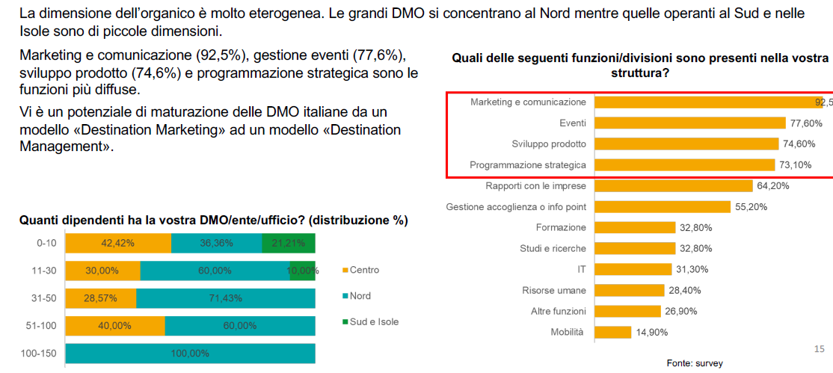
Profilo delle DMO italiane
Assetto organizzativo e competenze
Fonte dati: IULM per ENIT (2022).
17

Slide 18
Profilo delle DMO italiane
Assetto organizzativo e competenze
D: Quanto ritiene rilevanti le seguenti aree di competenza per lo
sviluppo futuro della vostra attività? (% molto - moltissimo)
Con riferimento allo sviluppo futuro delle attività della DMO, il 97% degli intervistati dichiara di ritenere molto rilevante l'area di competenza relativa al product development e, con percentuale simile (92%), alla data analysis. Si tratta di due aree strategiche: la prima identifica la capacità di lavorare sull’offerta da veicolare poi anche attraverso i canali nazionali oltre che locali; la seconda costituisce oramai la base di qualsiasi progettualità futura per favori solidi processi di decision-making. In particolare, sul tema della data analysis va monitorato un potenziale problema di skill shortage che sfiderà le DMO a presentarsi sul mercato come datori di lavoro attrattivi portatori di efficaci strategie di employer brading e retention dei collaboratori a cui va offerta una employee experience di qualità.
Il 65% ha ritiene molto rilevante l'area di competenza dei servizi IT e del customer service, mentre il 55,2% ritiene molto rilevante l'area del business development. Minore (34,3%) la rilevanza percepita di competenze nell'ambito del Finance & Audit.
Product Development |  |  |  | 97,01%
Data Analysis |  |  |  | 92,54%
Servizi IT |  |  | 65,67%
Customer service |  |  | 65,67%
Business Development |  |  | 55,22%
Finance & Audit |  | 34,33%
Fonte dati: IULM per ENIT (2022).
18

Slide 19
La governance del turismo nelle regioni italiane
Modelli a confronto
2. Modello integrato basato su coordinamento tra livello regionale e locale
3. Modello basato su amministrazioni pubbliche
1. Modello accentrato basato su DMO regionale
Esiste un ente regionale (DMO o Direzione) dedicato alla gestione del turismo che accentra le funzioni principali di meta- management, esprime una strategia e attiva meccanismi di concertazione e coordinamento con i territori
E’ il modello più diffuso con stadi di sviluppo molto diversi: alcune Regioni hanno già maturato modalità operative efficaci, altre sono in una fase ancora iniziale di implementazione di azioni di meta- management
Limite principale: presidio del territorio non sempre realizzato (in assenza di DMO urbane e subregionali operative)
L’ente regionale (DMO o Direzione) esprime una strategia deliberata e condivisa con i territori, svolge una funzione di indirizzo, coordinamento e supporto ai diversi stakeholder locali
Tutte le funzioni di gestione del turismo - destination marketing e management - sono presidiate a livello regionale o subregionale
E’ il modello che consente il miglior presidio territoriale e l’utilizzo più efficiente delle risorse
La gestione del turismo è in capo ad uffici delle amministrazioni pubbliche (non sempre con funzioni dedicate)
Esistono soggetti privati/DMO locali che presidiano i territori e le principali funzioni turistiche di meta-management in assenza di coordinamento
Limiti potenziali:
  - prevalenza di logiche politiche con azioni e progettualità legate ai tempi della legislatura
  - assenza di personale dedicato e competenze tecniche di turismo
  - debole integrazione e coordinamento con il livello locale, che può portare: duplicazione di ruoli, inefficienza nell’impiego di risorse e debole presidio di territori o elementi di offerta
Emilia Romagna, Piemonte, Toscana,
Trentino, Veneto
Abruzzo, Alto Adige, Basilicata, Campania, Friuli V. G., Lazio, Liguria, Lombardia, Marche, Puglia, Valle d’Aosta
Calabria, Molise, Sardegna, Sicilia,
Fonte dati: IULM per ENIT (2022).
19

Slide 20




LA DOMANDA DI CAMBIAMENTO
1. Progetti di rete
2. Nuovi ambiti di collaborazione
3. Misurare e rendicontare
i risultati
4. Business e marketing intelligence
5. Condividere gli obiettivi e strutturare coordinamento
6. Trasformazione digitale
20
Notes:
Dall’analisi che abbiamo ascoltato, dall’analisi di benchmark e dall’analisi interna che abbiamo condotto, ci siamo chiariti COSA CAMBIARE in modo prioritario ed abbiamo lavorato su ciascuna di queste esigenze.
Chiarire la mission
Occorre superare una certa confusione sul ruolo dell’Agenzia: che cosa fa ENIT? Qual è la sua missione? Che cosa ci si può aspettare?
Gli interlocutori principali di Enit lamentano la mancanza di un disegno generale e di un quadro di riferimento per il sistema turistico nazionale.
Ampliare il ruolo
Enit può fare molte altre cose anche andando oltre il suo tradizionale ambito di azione, la promozione e il branding, svolgendo un ruolo attivo, di stewardship, di facilitazione e di monitoraggio anche in altri campi di attività in grado di migliorare le performance del sistema turistico italiano.
Condividere gli obiettivi e chiarire la strategia
I partner di Enit chiedono metodi e strumenti per condividere la selezione degli obiettivi con gli altri attori del sistema, fornendo indicazioni chiare sulla strategia dell’Agenzia.
Rendere conto dei risultati ottenuti
La reportistica delle attività svolte e dei risultati ottenuti non deve essere considerata un mero obbligo di legge, ma uno dei modi più efficaci per dimostrare la propria utilità pubblica.
Favorire il coordinamento delle strategie di promozione regionale
Enit deve incrementare la propria rilevanza anche per i suoi partner principali supportando il Ministero nel fornire un contributo in termini di ‘disegno generale,’ vale a dire nel costruire la regia attorno a una visione strategica del turismo in Italia in una prospettiva di medio-lungo termine. Enit potrebbe anche fornire alle Regione un supporto strategico, anche al fine di creare una maggiore omogeneità sotto il profilo
Fare della business e marketing intelligence una attività core di Enit
Enit deve essere capace di farsi guidare dai dati e dalle informazioni e di metterli a disposizione del sistema. Enit deve avere un ruolo nell’incrementare la disponibilità di informazioni sui mercati, sui comportamenti dei turisti e sulle performance del sistema per tutti gli stakeholders.
Le Regioni investono molte risorse in attività di analisi svolte in collaborazione con enti di ricerca esterni. Enit potrebbe svolgere un ruolo in riferimento al conseguimento di scala ed al knowledge management.
Impostare un coordinamento strutturato con le organizzazioni di livello regionale e di destinazione del paese
Servono sistemi e strumenti per un coordinamento non episodico con le DMO
Impostare un coordinamento strutturato con il sistema delle imprese
Le imprese auspicano una relazione continua e fattiva con ENIT, che segni una discontinuità con il passato.
Ampliare la capacità di collaborazione esterna
Enit deve attivare sistemi e strumenti di collaborazione e partnership con tutti i soggetti che hanno un ruolo rilevante per la promozione del paese, a partire dai soggetti ed enti appartenenti a filiere diverse dal turismo (made in Italy, moda, design, enogastronomia, etc.).
Supportare il MiTur nella trasformazione digitale del sistema
Enit deve ampliare competenze e funzioni nel campo digitale.
Il PNRR e gli attori del sistema chiedono ad Enit di supportare il Ministero nella trasformazione digitale del sistema, attivandosi per lo sviluppo di un ecosistema digitale capace di mettere a disposizione dei territori dati di elevata qualità, condividere contenuti per la promozione, sostenere processi di innovazione per innalzare la capacità competitiva delle imprese .

Slide 21
GRAZIE DELL’ATTENZIONE
Roberta Garibaldi
Vice-presidente Commissione Turismo OCSE

